Slide 1
ВСЕРОССИЙСКИЙ ПЕДАГОГИЧЕСКИЙ КОНКУРС
«ЭКОЛОГИЯ — ДЕЛО КАЖДОГО»
Notes:
Вот теперь можно подумать и решить, что конкретно ты можешь сделать для экологии родного края.
Очень часто те или иные действия мы совершаем по привычке, не задумываясь. И если твоя готовность встать на защиту окружающей среды станет нормой жизни, ты сам удивишься, насколько это просто жить в гармонии с природой.

Slide 2
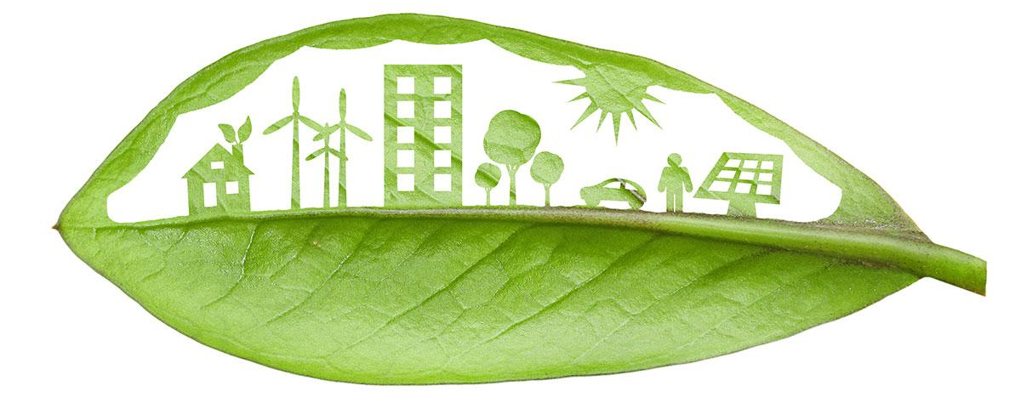
Экология это и просто и сложно
Проблем экологии легче избежать, чем бороться с их последствиями
Notes:
Перед человеком стоит проблема изучения влияния экологии на здоровье, условия жизни, будущее тех изменений природы, которые вызваны им самим.
Современные экологические проблемы делают нас уязвимыми для бедствий и трагедий – в настоящее время и в будущем. По всему миру люди сталкиваются со множеством новых и сложных экологических «сбоев».
Мы живем во времена технического прогресса, который во многом облегчает жизнь благодаря новым и полезным изобретениям. Но у этих достижений человечества есть и обратная сторона медали – последствия этого прогресса напрямую сказываются на экологической обстановке окружающей среды во всем мире.

Slide 3
Что я могу сделать для экологии?
Как ты уже понял, тебя ждут добрые дела на пользу экологии.
Уверена, что много из услышанного ты уже знаешь и делаешь.
В дни Акции «Зеленая декада» мы предлагаем тебе еще
и делать фото твоих добрых дел. И в итоге мы увидим,
сколько нас - неравнодушных
к проблемам экологии!
А вместе и лучше и больше
получится всего сделать.
Итак с чего начнем?
Notes:
Декада – это десять дней. Много это или мало?
Для того чтобы обратить внимание на свои ежедневные действия и задуматься о полезности для экологии своих привычек, это много.
А для того чтобы заметить изменения в окружающей среде и ощутить результат своих действий – это очень мало. И здесь главное не ограничиваться временным отрезком проведения акции «Зеленая декада».

Slide 4

Берегите воду! Относитесь к воде бережно!
Пресной воды,необходимой нам для жизни, очень мало
и ее необходимо беречь
Notes:
Вода – колыбель жизни, именно воде наша планета Земля обязана возникновением и развитием всего живого.
На первый взгляд кажется что воды в природе достаточно, ее много и она как бы всегда под рукой.
Но есть такой наглядный способ убедится в обратном. Если взять трёхлитровую банку, наполнить её водой, а потом представить, что в этой трехлитровой банке – вся вода Земли, то тогда вся пресная вода Земли – это лишь половина обычного стакана с водой, а остальное это соленая вода морей и океанов. Причем, чтобы понять, сколько на Земле пресной воды, которая доступна человеку, нужно зачерпнуть лишь чайную ложку воды из стакана, а остальная, большая часть пресной воды находится в виде огромных ледников. Из трехлитровой банки мы можем выпить только чайную ложку.
Наглядно? Да.
Стоит задуматься? ДА!

Slide 5
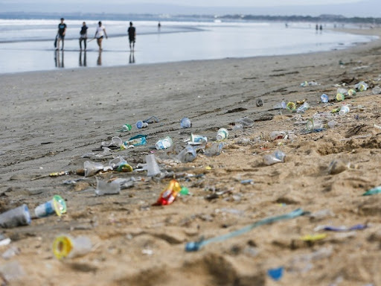
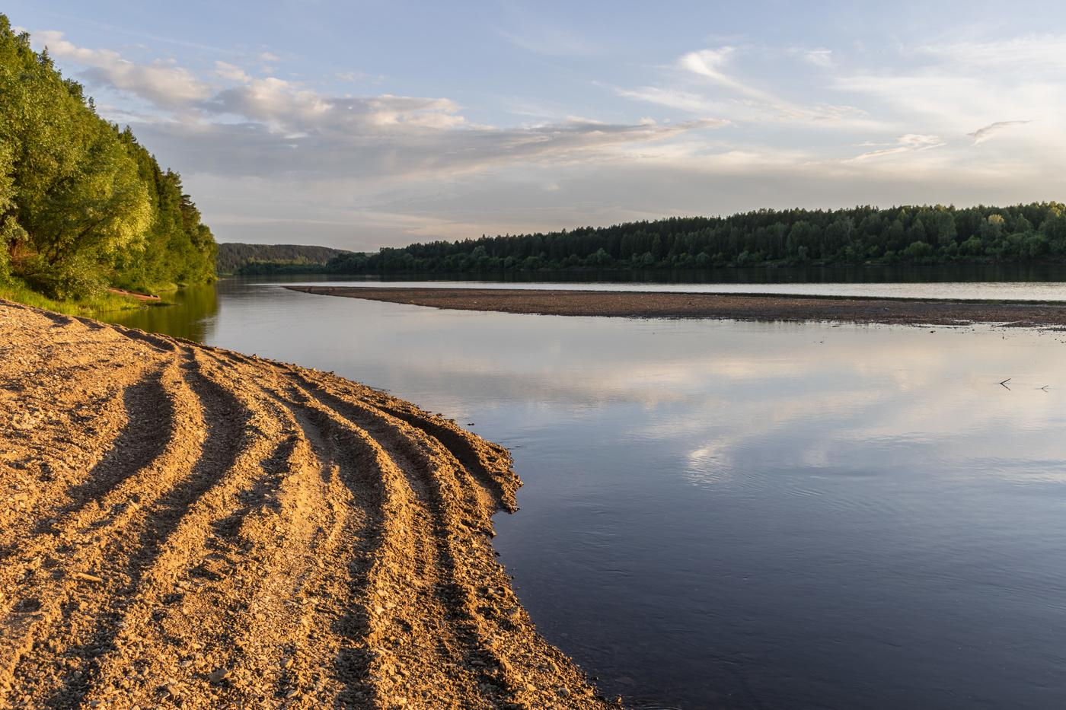
Мы - за чистый берег! А ты?
На каком берегу ты предпочитаешь отдыхать?
Notes:
Мы все хоть раз были на природе, на пикнике или просто на загородной прогулке. Это всегда радостное событие, оно позволяет отвлечься от повседневных забот, пообщаться с друзьями и близкими.
А вот какой след ты оставляешь после себя? Насколько радостно будет вновь вернуться сюда?
Мы все убираем у себя в доме, в квартире. Самостоятельно или помогаем взрослым.
Но ведь и – Земля наш общий дом, и мы тоже должны убирать мусор в нашем общем доме.

Slide 6
Полезные привычки
Во время чистки зубов используй стакан с водой, это заметно экономит воду только за один день.
Следи за исправностью смесителей. Через протекающий кран каждую минуту в канализацию может вытекать до 15 литров воды.
Экономь воду при мытье посуды, не используй сильную струю воды
Принимайте душ, а не ванну.
Стирай белье только при полной загрузке стиральной машины.
Кипяти только то количество воды, в котором ты нуждаешься.
Notes:
Вода – незаменимый источник существования каждого человека. Однако неэкономное использование этого ресурса может привести к глобальным нарушениям в экосистемах.
Ресурсы питьевой воды минимальны. Помнишь про чайную ложку? Мы должны понять, что вода не является неисчерпаемым источником и с ней требуется обращаться максимально бережно.
Экономить воду легко. Даже небольшие изменения в наших повседневных привычках могут помочь в этом и результат сразу будет виден. Особенно у тех, у кого установлены счетчики на воду.
Экономим воду – экономим деньги.
Попробуй. У тебя получится!
И опять же, не забывай делать фото.

Slide 7

А что такое макулатура? И зачем ее сдавать?
Это любые бумажные отходы, пригодные для переработки и повторного использования
Notes:
Без бумажной продукции нашу жизнь представить сложно. Каждый день мы пользуемся тетрадками и учебниками, покупаем сок и молоко в упаковках, яйца в картонных лотках. Мы пользуемся салфетками, бумажными пакетами, пьем кофе из бумажных стаканчиков. Покупая телевизор, планшет, телефон – мы непременно получаем наш товар в картонной таре.
С каждым годом потребность в бумаге увеличивается, а запасы древесины, из которой её получают – уменьшаются. Поэтому использование вторичного сырья для получения бумаги – одно из важнейших решений данной проблемы.

Slide 8

Итак, готов? Сдай макулатуру спаси дерево!
Человек зависит от леса, но и лес зависит от человека
Notes:
Звучит как призыв, а на деле тысячи людей и разных возрастов собирают и сдают макулатуру. Уверена, что и среди твоих друзей есть, кто это делал.
Обычный алгоритм действий: принять решение – начать собирать – узнать, где принимают макулатуру поблизости – сдать. И главное – ощутить себя защитником Природы.
Начни собирать бумажные отходы отдельного от бытового мусора, а накопив достаточный объем сдай в пункт приема макулатуры.
Один или с друзьями.
И ждем твои фото с любого этапа акции «Сдай макулатуру – спаси дерево»

Slide 9
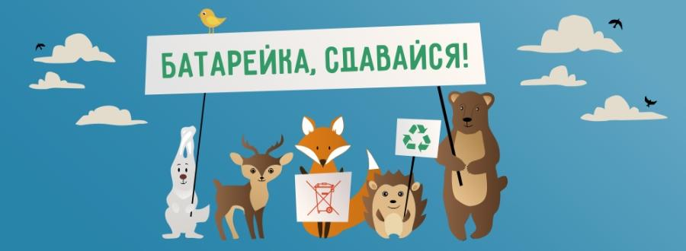
Батарейка, сдавайся!
Одна маленькая батарейка способна загрязнить тяжелыми металлами около 20 квадратных метров земли и 400 литров воды
А ты знаешь, где рядом есть пункт приема батареек?
Notes:
Батарейки, выброшенные в мусорный контейнер или на свалку – это бомба замедленного действия. Используемые в них цинк, марганец, кадмий, никель, ртуть и щелочи проникают в почву и воду, отравляя их. Более того, потом все эти тяжёлые металлы попадают в нашу еду.
Поэтому мы призываем сдавать батарейки, чтобы их отправляли на вторичную переработку.
Тем самым мы получим дополнительные ресурсы и сохраним природу))

Slide 10
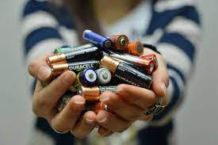
Батарейки — на утилизацию!
Просто посчитай или прикинь.
Сколько батареек используется в твоем доме?
А дома у всех учеников класса?
А теперь школы?
А города?
Продолжать? Думаю, не надо.
Надо найти пункт приема батареек!
Notes:
И опять алгоритм действий. Все очень просто и не потребует много времени и сил, всего несколько простых шагов!
Шаг 1. Поставь дома коробку для сбора использованных батареек.
Коробка подойдет любая. Можно, например, взять обычную картонную, или пластиковую бутыль.
На коробку (бутылку) можно приклеить надпись: «ДЛЯ ИСПОЛЬЗОВАННЫХ БАТАРЕЕК».
Шаг 2. Складывай в коробку каждую использованную батарейку. Пока батарейки копятся можно найти поблизости пункт приема. Обычно пункты расположены в крупных магазинах, вокзалах, торговых центрах.
Шаг 3. Сдай использованные батарейки на вторичную переработку в пункт приема.
Правда не сложно? А может ты уже давно так делаешь?

Slide 11
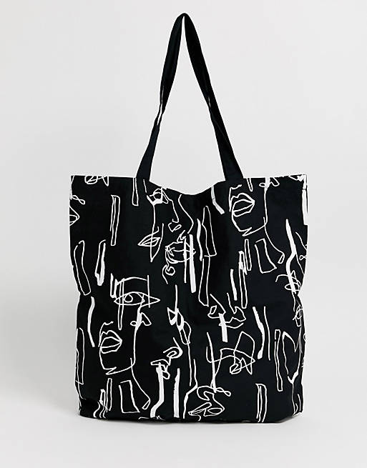
В тренде — шопер
Из многообразия шоперов каждый может
выбрать себе сумку по душе.
А уж как это будет по душе
нашей природе!
Ведь пластиковые пакеты - это
ужас-ужас-ужас для экологии.
Notes:
Что такое шопер? Слово пришло к нам из английского - shopper bag. Дословно было бы логично перевести его как «покупательская сумка», но укоренившийся в русском языке англицизм «шопинг» повлиял на перевод, в результате чего shopper стал шопером.
В 2021 году все больше и больше людей выбирает сумки-шоперы. Перестав быть атрибутом бабушек, тканевая сумка стала аксессуаром для жизни в большом городе.

Slide 12
Почему шоппер, а не пакет?
Шопер — это экологично. Имея при себе шопер, вы не будете каждый раз покупать новый пакет, а одна сумка прослужит несколько лет. Можно привить себе привычку брать сумку с собой, куда бы вы ни направились. Это даже экономично, в конце концов
Шопер — это модно. Образ с сумкой-шопером всегда более интересный: спросите любого стилиста, и первое, что он порекомендует вам — заменить полиэтиленовый пакет на стильный шопер
Любишь сам — подари другу! Сумка-шопер это душевный и полезный подарок. Если вы хотите приобщить друга к экологичной жизни, не читайте ему нотаций. Просто подарите модный шопер. А еще это идея для рукоделия
Notes:
У меня дома, например есть «пакет с пакетами»)). Но он уже давно не пополнялся новыми экземплярами, да и вообще сейчас мы мало им пользуемся.
Наверное, это была самая простая вещь – отказаться от пластиковых пакетов, к которой мы все быстро привыкли.
А у тебя есть любимый шопер? Или только собираешься его купить?
Давайте похвастаемся на фото, у кого самый прикольный шопер!

Slide 13
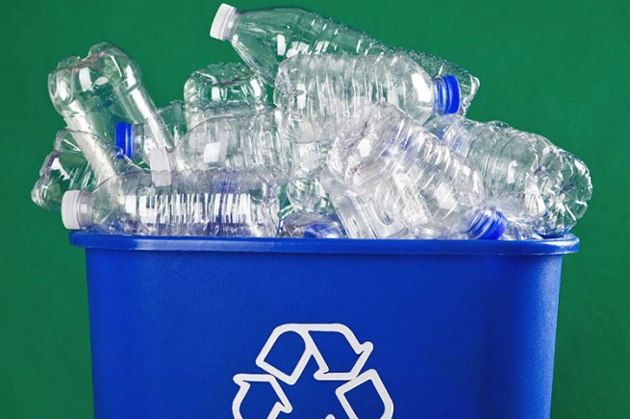
Пластик, уходи!
В 2021 году одноразовые пластиковые товары и упаковка составили половину объёма коммунального мусора России
Notes:
Еще одна причина пересмотреть свои бытовые привычки – пластик опаснее, чем кажется.
Период естественного разложения пластика достигает несколько сотен лет, поэтому переработка отходов является частью глобальной попытки сократить объём вредных веществ, поступающих в окружающую среду.
Люди сейчас используют огромное количество одноразовых вещей, объясняя это тем, что так удобно. Но зачастую современные блага цивилизации создают не только удобства для людей, но и наносят непоправимый урон природе.
Одноразовая посуда, пакеты, упаковка, бутылки и различные емкости — самые распространенные виды пластикового мусора, который мы «производим» каждый день. Лишь пять процентов от его объема в конечном итоге подвергается переработке и используется повторно в быту.

Slide 14
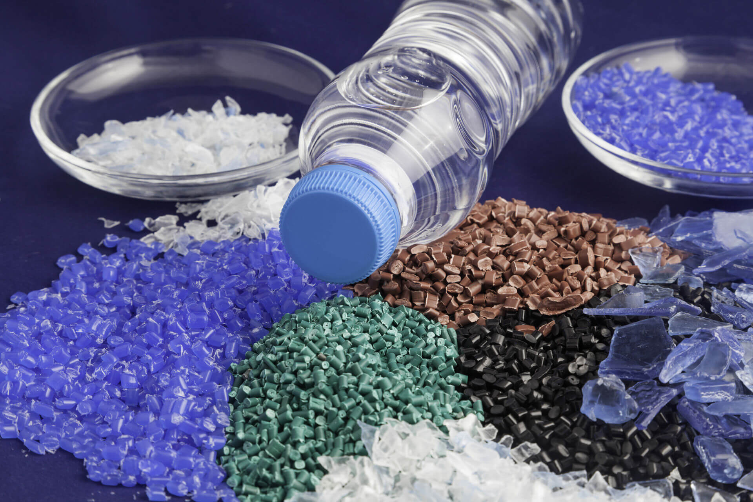
Переработка пластика
Notes:
Переработка пластика – это процесс превращения пластиковых отходов во вторичное сырьё, энергию, или продукцию с определенными потребительскими свойствами. Из отслужившего пластика можно заново сделать упаковку или другие вещи, а не производить новую пластмассу. Важно, что произвести новый качественный материал можно только из вторсырья без примесей, поэтому перед переработкой пластика его нужно сортировать. Для этого была разработана система маркировки изделий, которую можно найти на каждой пластиковой вещи.
Вторичный пластик подходит для производства труб, дачного инвентаря и декора – пластиковую мебель, красивые кашпо, ограды для клумб и лейки можно сделать из переработанного пластика. Две переработанные зубные щетки превращаются в одну ручку для письма, из 500 кроссовок можно сделать 1 метр покрытия для детской площадки, 5000 полиэтиленовых пакетов превращаются в лавочку, а 8 бутылок в футболку. Звучит как волшебство, но это действительно то, что можно сделать из мусора, если не просто выбросить его.

Slide 15
«Я сдаю батарейки в специализированный пункт приема»
«Я хожу в магазин с сумкой-шопером»
«Я собираю и сдаю макулатуру»
«Я сдаю пластик во вторичную переработку»
«Я уменьшаю использование одноразового пластика»
«Я экономлю электроэнергию»
«Я сортирую и раздельно утилизирую бытовой мусор»
Notes:
Это примеры активностей. Их может и больше, если ты проявишь смекалку и инициативу.
Мы предлагаем тебе присоединится к людям неравнодушным к проблемам экологии.
Для этого в рамках акции совершай как можно больше эко-позитивных действий, фотографируй и размещай фото.
Доступный интернет ресурс лучше определить совместно с учителями.
В конце сентября будут подведены итоги, три самых активных участника в каждой школе получат призы
от Октябрьской железной дороги – филиала ОАО «РЖД».
А все вместе мы получим чистую природу и здоровую планету!

Slide 16
Начать нужно уже сегодня
Notes:
Сегодня люди пытаются решить те экологические проблемы, которые уже существуют. Но ведь легче и разумнее не создавать этих проблем.
Наша страна встала на путь разумного потребления и бережного отношения к природе, поддерживая экологические движения и проекты, делая то, что нам под силу, мы сможем продолжить двигаться в полезном и правильном направлении.
Береги природу. И она ответит тебе взаимностью!

